Slide 1
Projet Migration d’Architecture
ÉTUDE DE faisabilité

Slide 2
Objectifs et enjeux
Rep’Aero souhaite faire évoluer son système d’information et à émis des objectifs stratégiques
Proposer de nouveaux services
Maintenir les services existants
Recentrer les capacités de l’entreprise

Slide 3


Un projet de Migration
Architecture
EXISTANTE
Architecture
CIBLE

Slide 4
Scénarios possibles
Option A : Migration TOTALE
Option B : Migration PARTIELLE
Option C : Pas de Migration
STATUT QUO

Slide 5
Parties prenantes
+ | SATISFAIRE |  | ENGAGER AVEC ATTENTION
 | Clients Fournisseurs |  | Prestataire Informatique Cadre et Technicien Rep‘Aero Architecte
POUVOIR
 | SURVEILLER |  | INFORMER
 |  |  | Prestataire de l’audit Technique Prestataire de l’architecture cible
-
 | - | INTÉRÊT |  | +

Slide 6
Contraintes
Financière : 50000€
Technologiques :
Oracle pour SGBDR
Utilisation d’un C R M

Slide 7
Existant VS Cible

Slide 8
Gestion des Fournisseurs
 | Existant | Cible
Avantages |  | Centralisation de l’information via l’application fournisseur. Suivi en temps réel des livraisons Tableau de bord fournisseur Reduction des interventions manuelles
Inconvenients | Informations dispersés Reception d’alerte par email Suivi des livraisos via le site Colissimo Exposition aux erreurs manuelle.

Slide 9
Gestion des Stocks
 | Existant | Cible
Avantages | Entré/Sortie des pieces manuelle via Excel | Entré/Sortie avec lecture du code barre Suivi temps réel des stocks Centralisation de l’information des stocks
Inconvenients

Slide 10
Gestion des Clients
 | Existant | Cible
Avantages |  | Prise de RDV automatisés Notifications et alerte RDV automatisés Réaffectation des employés possible Application Web de reservation CRM BD Oracles Externalisation de la facturation vers le Cloud Echange entre module par API
Inconvenients | Prise de RDV (Telephone ou email) Perte de temps Gestion de la facturation Access +PGSQL Echange entre module par email | Cout CRM et de l’appli Web Migration des données

Slide 11
Domaine Production
 | Existant | Cible
Avantages |  | Tablette in situ avec bon de commandes Application avec API (Nvelle Techno) Centralisation de l’information au traver l’IHM Impression de documents
Inconvenients | Technologie As 400 Echange d’information par email | Migration des données

Slide 12
Gestion des Ressources
 | Existant | Cible
Avantages | Neant | Automatiser l’attribution des techniciens pour RDV Clients Utilisation d’une CRM Suivi optimisé des ressources Aide au chef d’équipe.
Inconvenients | Aucune visibilité sur l’utilisation des ressources

Slide 13
Évaluation des besoins

Slide 14
Besoins de compétences
Développeurs : chargés du développement des applications et de l’implémentation du CRM
Chef de Projet : Suivi du bon déroulement de la migration, intermédiaire privilégié entre les équipes de développement et Rep’Aero
Ingénieur Système : Chargé du déploiement de l’architecture cible et du bon fonctionnement des environnement de travail. (Développement , Pré-production et Production )
Administrateur de Base de données : Chargé du bon déroulement de la migration
UX Design : maquetter les écrans des applications à développer

Slide 15







Besoin de Production

Slide 16
Besoins financiers
Les compétences
3 Développeurs | 16200€
1 Chef de Projet | 7000€
1 UX Design | 1500€
2 Ingenieurs Systeme | 12000€
1 Administrateur de Base de Données | 3000€
Estimation Total : | 39700€

Slide 17
Besoins financiers
Salesforce – Sales Cloud | 150€/Utilisateur/mois
Angular (Tech. Front-end) | 0€
Spring Boot (Java) | 0€
Oracle | Deja en place
ETL Talend | 0€
Service Facturation: Salesforce C.P.Q | 0€
Estimation Total : | 10 000€
La Production

Slide 18
Choix du scenario
Le choix de l’Option A qui consiste à une migration totale de l’architecture existante vers l’architecture cible est possible au vue de l’enveloppe financière accordé par Rep’Aero.
Cependant l’Option B de migration partielle n’est pas à exclure compte tenu de la justesse de celle -ci.

Slide 19
Roadmap et Plan d’implémentation

Slide 20
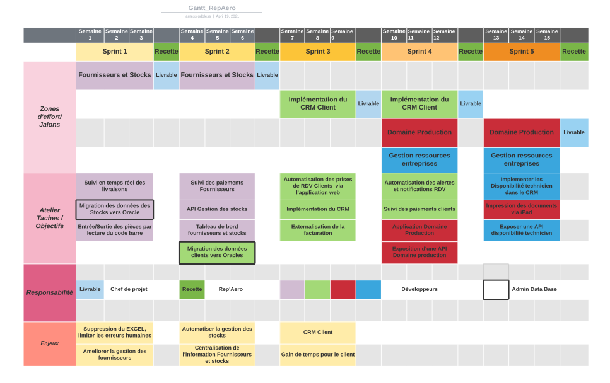

Slide 21
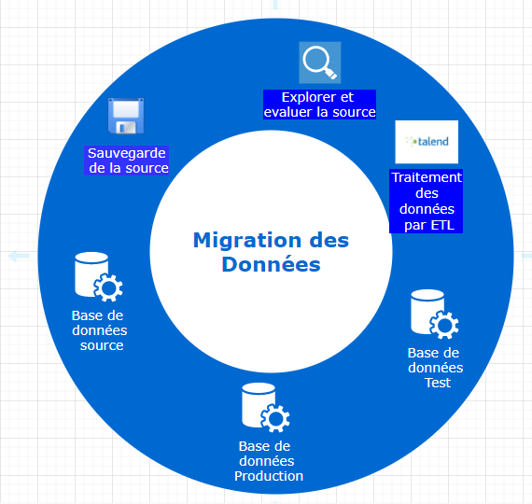
Processus de Migration des données

Slide 23
Organisation et découpage de la migration
Découpage du projet de migration en Lot
Méthodologie implémentation Agile
Réalisation de sprint

Slide 24
Sprint
Une ou deux zones d’effort
Des objectifs mesurables (PKI)
Des actions à mener (qui découlent des Objectifs)
Période de test fonctionnelle et test d’ acceptante
Formation utilisateurs
Coût financier et compétences mobilisés

